Slide 1



Simulador de Tráfego em Malha Viária
Kevin Grünfeld Strey Leonardo Gaertner
ESO – Desenvolvimento de Sistemas Paralelos e Distribuídos
Professor Fernando dos Santos
16/10/2025

Slide 2

Introdução e Objetivo?
Proposta: Desenvolvemos um simulador de tráfego que gerencia múltiplos veículos (threads) se movendo concorrentemente em uma malha viária.
Objetivo Principal: Aplicar conceitos de programação concorrente para gerenciar o acesso a recursos compartilhados (as posições na malha, especialmente cruzamentos), utilizando diferentes mecanismos de exclusão mútua para evitar colisões e deadlocks.
Tecnologias:
Linguagem: Java
Recursos de Concorrência: Threads, Semáforos e Monitores.
Interface Gráfica: Swing.

Slide 3
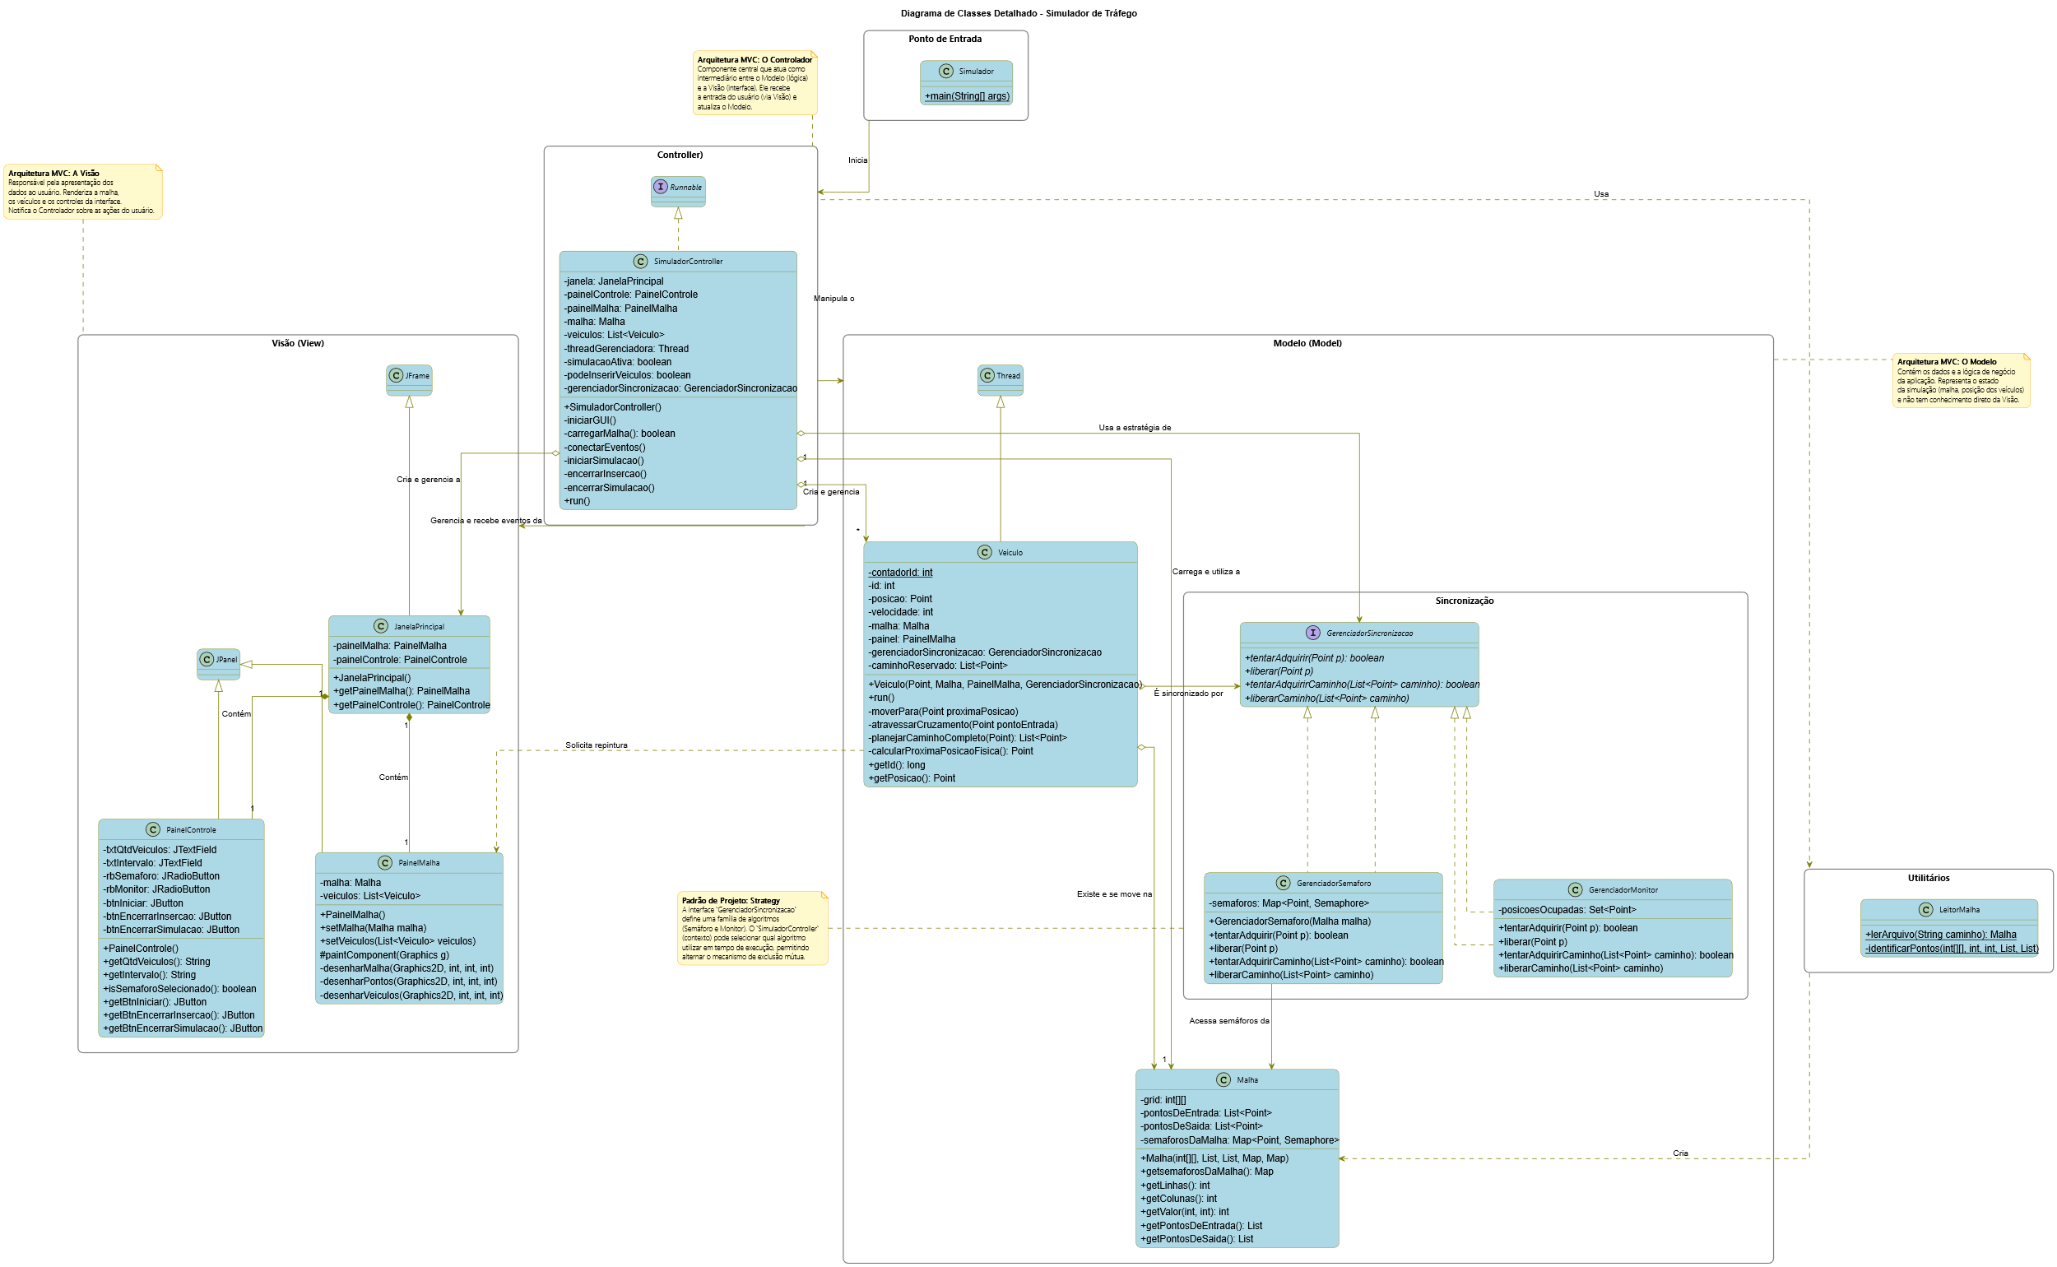
Diagrama de Classes

Slide 4
O Padrão de Projeto: Strategy
Problema: O enunciado exige que o sistema suporte dois mecanismos diferentes de exclusão mútua: Semáforos e Monitores.
Solução: Utilizamos o padrão de projeto Strategy.
Criamos a interface GerenciadorSincronizacao, que define um contrato com os métodos que toda estratégia de sincronização deve ter (tentarAdquirir, liberar, etc.).
Implementamos duas classes concretas que seguem esse contrato:
GerenciadorSemaforo: Utiliza a classe Semaphore do Java para controlar o acesso.
GerenciadorMonitor: Usa blocos synchronized para garantir a exclusão mútua.
O SimuladorController decide qual estratégia instanciar com base na seleção do usuário na interface, tornando o sistema flexível e desacoplado.

Slide 5
Funcionamento do Veículo (Thread)
Cada Veículo é uma Thread: A classe Veiculo herda de Thread.
Movimentação:
O veículo se move uma posição por vez, respeitando a direção da via.
Antes de mover, ele tenta "adquirir" a próxima posição usando o GerenciadorSincronizacao. Se a posição estiver ocupada, a thread espera.
Após se mover, ele "libera" a posição antiga, permitindo que outros veículos a ocupem.
Velocidade: A velocidade é simulada com um Thread.sleep() com tempo aleatório, fazendo com que cada veículo se mova em um ritmo diferente.

Slide 6
Lógica de Cruzamento
O Maior Desafio: Garantir que um veículo só atravesse um cruzamento se todo o caminho dentro dele estiver livre, evitando deadlocks.
Nossa Solução:
Planejamento: Antes de entrar no cruzamento, o veículo planeja todo o caminho que fará dentro dele, criando uma lista de Points.
Reserva Atômica: O veículo tenta adquirir o "lock" de todo o caminho de uma só vez através do método tentarAdquirirCaminho.
Travessia Segura: Se conseguir reservar o caminho, ele o atravessa. Como todas as posições já estão reservadas, não há risco de colisão ou parada no meio do cruzamento.

Slide 7
Lógica de Cruzamento
Liberação: Ao sair do cruzamento, ele libera as posições uma a uma, ou o caminho todo, dependendo da implementação.
Falha na Reserva: Se a tentativa de adquirir o caminho falhar, o veículo simplesmente espera e tenta novamente no próximo ciclo, sem entrar no cruzamento.

Slide 8
Dificuldades Encontradas e Soluções
Deadlock nos Cruzamentos:
Problema: Inicialmente, os veículos tentavam adquirir uma posição de cada vez dentro do cruzamento. Isso levava a deadlocks, onde dois veículos adquiriam a primeira parte do caminho um do outro e esperavam indefinidamente.
Solução: A implementação da reserva atômica do caminho (tentarAdquirirCaminho) resolveu isso. Ou o veículo consegue reservar tudo, ou não reserva nada, eliminando a espera circular.
O método handleClient gerencia a comunicação com o cliente

Slide 9
Demonstração ao Vivo

Slide 10

Demonstração Prática
https://github.com/KevinStrey/Trabalho2-65DSD-Threads

Slide 11
Obrigado
UDESC – Universidade do Estado de Santa Catarina
leonardo.gaertner@edu.udesc.br
kevin.strey@edu.udesc.br
www.udesc.br
(47) 3357-8484
Rua Dr. Getúlio Vargas, 2822 - Bela Vista - Ibirama - SC CEP: 89.140-000

